Slide 1

Día, Fecha: | Día, dd/mm/yyyy
Hora de inicio: | 00:00 hrs
Laboratorio de Redes de Computadoras 1 [Sección]
Nombre Auxiliar

Slide 2

FUNDAMENTOS E INFRAESTRUCTURA DE LAS REDES
Redes de Computadoras 1
Escuela de Ingenieria de Ciencias Y Sistemas
Facultad de Ingenieria
Universidad de San Carlos de Guatemala

Slide 3

AGENDA
RECURSOS
1
Foro #3
1
VIDEO sEMANAL
2
Asignación al DTT
3
PROGRAMA DEL LABORATORIO
4
ENTREGA TAREA 1
5
CONTENIDO DE LA CLASE
CLASE 2

Slide 4
COMPETENCIA(S) A DESARROLLAR
El estudiante aplica los principios de cableado estructurado utilizando normas y estándares internacionales para configurar dispositivos de capa 2 y 3 siguiendo los protocolos y conceptos generales de redes para asegurar una infraestructura eficiente
-
-
El estudiante será capaz de diseñar, implementar y evaluar redes de computadoras a nivel de las capas física, de enlace de datos y de red del modelo OSI aplicando conocimientos de cableado estructurado, direccionamiento IP, segmentación con VLANs y enrutamiento, para garantizar la conectividad, el rendimiento y la solución de problemas en entornos profesionales.

Slide 5

CABLEADO ESTRUCTURADO
LABORATORIO DE REDES DE COMPUTADORAS 1

Slide 6

-
¿QUÉ ES EL CABLEADO ESTRUCTURADO?
Es un Sistema de cables, conectores, canalizaciones y dispositivos, el cual permite establecer una infraestructura de telecomunicación en un edificio.
Tiene estándares los cuales permiten que ofrezca flexibilidad de instalación e independencia. Además de una amplia capacidad de crecimiento y fácil administración

Slide 7
-
CABLEADO ESTRUCTURADO
VENTAJAS
DESVENTAJAS
Es independiente de la información que se transmite.
Se gastan recursos en una sola estructura de cableado y no en varias.
Muy confiable
Diferentes trazados de cableado.
Incompatibilidad de sistemas.
Reinstalación para traslado

Slide 8
SUBSISTEMA DE UN SISTEMA DE CABLEADO ESTRUCTURADO
LABORATORIO DE REDES DE COMPUTADORAS 1

Slide 9
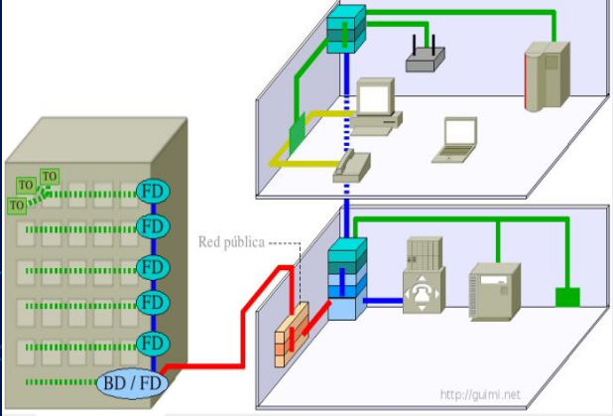
Acometida
Cuarto de equipos
Cableado vertical o Backbone
Armario de Telecomunicaciones
Cableado Horizontal/Distribución
Área de Trabajo

Slide 10
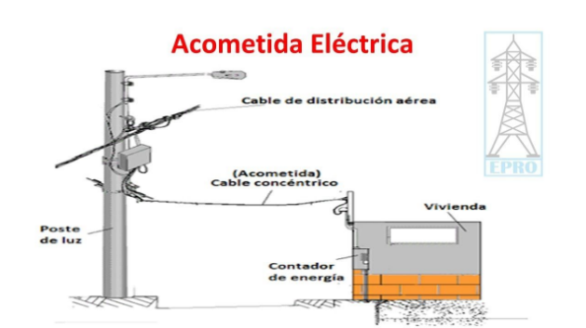
-
ACOMETIDA
Este subsistema engloba a los cables, hardware de conexión, elementos de protección y equipo necesario para conectar las posibles instalaciones de proveedores externos con el sistema de cableado estructurado de la red local.

Slide 11
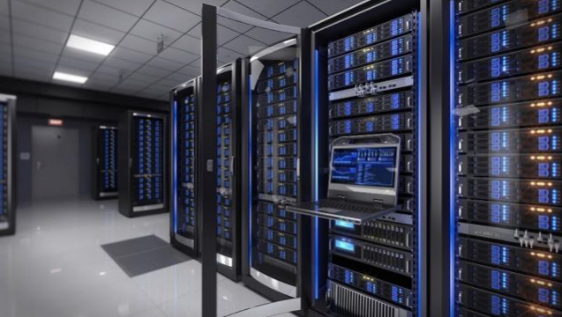
-
CUARTO DE EQUIPOS
Típicamente contienen una gran cantidad de equipos de telecomunicaciones que sirven a los ocupantes del edificio, terminaciones de cable.
Únicamente debe guardar equipos directamente relacionados con el sistema de telecomunicaciones y sus sistemas de soporte.

Slide 12
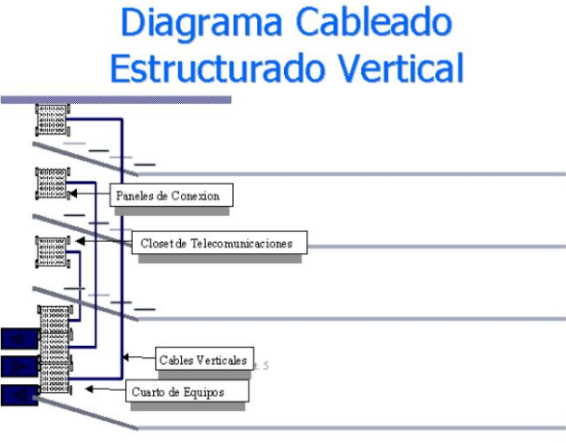
-
CABLEADO VERTICAL
Backbone - Troncal
Ofrece interconexión entre el cuarto de servicio, al cuarto de equipo y con el cuarto de telecomunicaciones.
La fibra óptica es el medio más apropiado, debido a la capacidad y velocidad que ofrece (Multimodo).

Slide 13
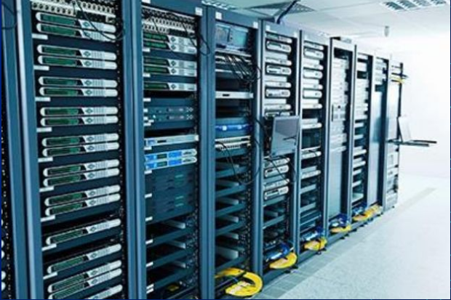
-
CUARTO DE TELECOMUNICACIONES
Su principal finalidad es la distribución del cableado horizontal, por tal razón atienden pisos individuales de edificios.
Se usan para conectar cableado horizontal con el backbone y con equipos de telecomunicaciones.

Slide 14
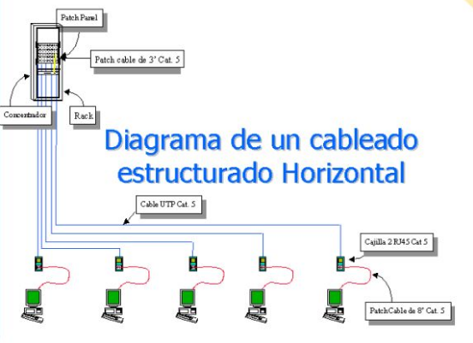
-
CABLEADO HORIZONTAL
Se extiende desde el área de trabajo (WA) hasta el cuarto de telecomunicaciones, pasando por una cruzada horizontal llamada Cross Connect.
(Cross Connect): Punto de encuentro entre el Cableado Horizontal y Backbone.

Slide 15
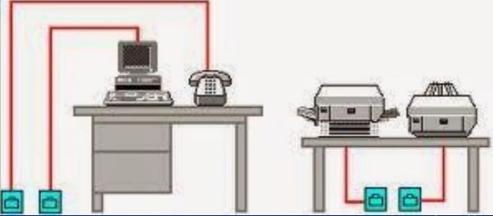
-
ÁREA DE TRABAJO
El área de trabajo abarca desde la terminación del cableado horizontal en la salida de información, hasta el equipo en el cual se está corriendo una aplicación sea de voz, datos, video o control.

Slide 16
ELEMENTOS DE UN
sistemas de
cableado
estructurado
LABORATORIO DE REDES DE COMPUTADORAS 1

Slide 17
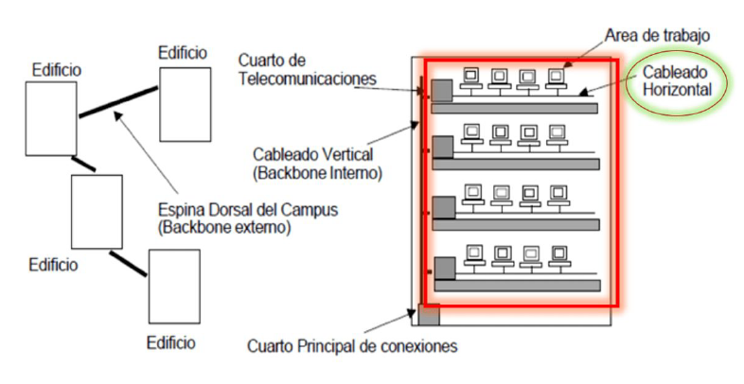
1- Cableado de área de trabajo
2- Cableado horizontal
3- Cableado de administración
(armario de cableado, rack)
4- Cableado vertical (central,
backbone)
5- Centro de cálculo
6- Cableado de equipamiento
(armario de entrada al edificio)
7- Cableado del campus
(acometida, cableado entre
edificios)

Slide 18
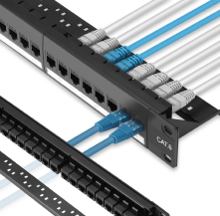
Cableado Horizontal incluye:
Cables de
empalme
Cables y conectores
instalados
Las salidas de
telecomunicaciones
en el área de trabajo
Paneles

Slide 19
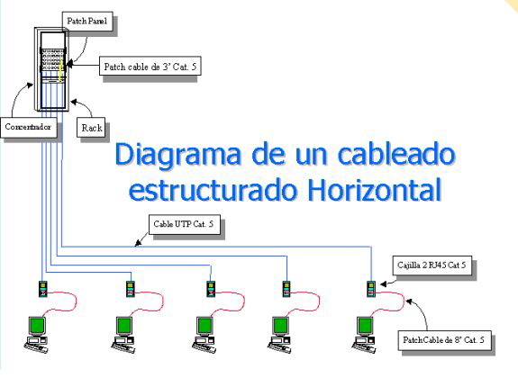
Cableado
Horizontal
El cableado horizontal se compone de dos elementos básicos: rutas y espacios verticales.
Incluye:
Las salidas de telecomunicaciones en el área de trabajo.
Cables y conectores de transición.
Paneles y cables de empalme.
Se deben hacer ciertas consideraciones a la hora de seleccionar el cableado
horizontal: contiene la mayor cantidad de cables individuales en el edificio.

Slide 20
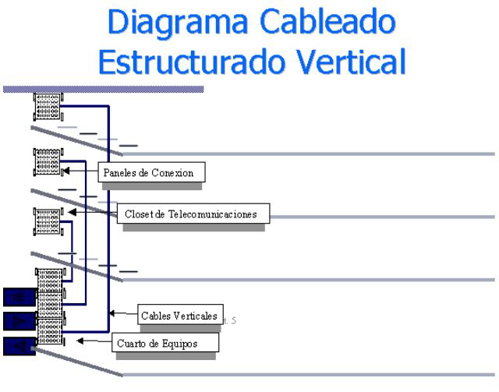
Cableado Vertical
Backbone - Troncal
Se puede realizar backbone entre distintos gabinetes de telecomunicaciones (telefónica-datos).
El backbone de datos se puede implementar con cables UTP (par trenzado) y/o con fibra óptica.

Slide 21
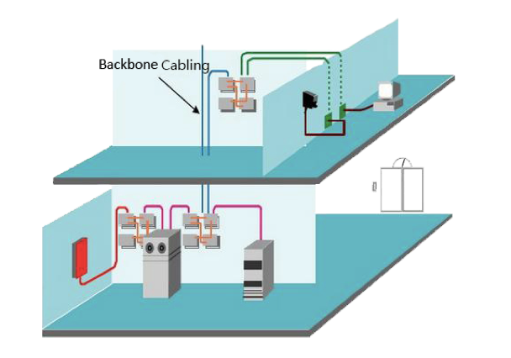
Cableado vertical
Proporciona interconexiones entre cuartos de entrada y servicios del
edificio, cuartos de equipos y cuartos de telecomunicaciones
Acometida del
backbone de
Acometida de datos
Acometida de datos
los puestos de
trabajo
Acometida del
backbone
telefónico

Slide 22
Cableado vertical
Backbone - Troncal
En dichos gabinetes se dispone generalmente de las siguientes secciones:
Acometida de los puestos de trabajo: dos cables UTP llegan desde cada puesto de trabajo.
Acometida del backbone telefónico: cable multipar que puede terminar en regletas de conexión o en patch panels.
Acometida del backbone de datos: cables de fibras ópticas que se llevan a una bandeja de conexión adecuada.
En cuanto al área del cuarto de entrada de servicios de cableado En cables, accesorios de conexión, dispositivos de protección, y demás equipos es necesario para conectar el edificio a servicios externos.

Slide 23
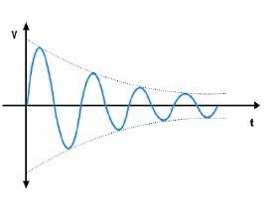
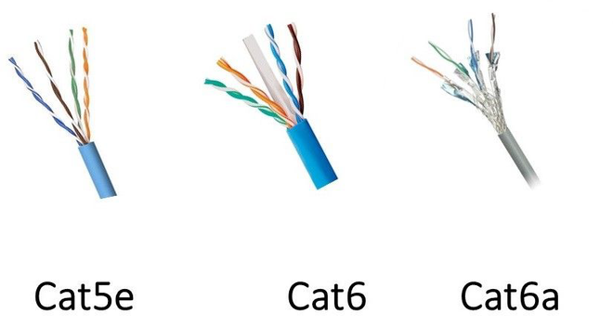
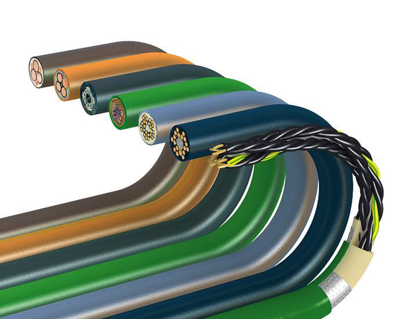
Tomar en cuenta:
Atenuación
Capacitancia
del cable
Velocidad según la
categoría de la red
Impedancia y
distorsión por retardo

Slide 24
NORMAS Y ESTÁNDARES
LABORATORIO DE REDES DE COMPUTADORAS 1

Slide 25
-
NORMAS Y ESTÁNDARES
NORMA
ESTANDAR
Establecen un lenguaje común entre las empresas, administración pública , usuarios y consumidores.
Redacción y aprobación de normas para garantizar la calidad, funcionamiento para trabajar con una responsabilidad social

Slide 26

-
NORMAS Y ESTÁNDARES
Son diferentes organizaciones las que regulan las normas y estándares,
entre ellas están:
TIA (Telecommunications Industry Association)
ANSI (American National Standards Institute)
EIA (Electronics Industries Alliance)
ISO (International Stardards Organization)
IEEE (Institute of Electronic and Electric Enginners)

Slide 27

TIA (TELECOMMUNICATIONS INDUSTRY
Association)
-
La Asociación de la Industria de las Telecomunicaciones ( TIA ) está acreditada por el Instituto Nacional Estadounidense de Estándares ( ANSI ) para desarrollar estándares industriales voluntarios y basados en el consenso para una amplia variedad de productos de tecnologías de la información y la comunicación ( TIC ), y actualmente representa a casi 400 empresas.
El Departamento de Tecnología y Estándares de TIA opera doce comités de ingeniería, que desarrollan pautas para equipos.

Slide 28
TIA (TELECOMMUNICATIONS INDUSTRY
Association)
-
Radio privados
Torres celulares
Terminales de datos
Satélites
Equipos terminales telefónicos
Accesibilidad
Dispositivos VoIP
Cableado estructurado
Centros de datos
Comunicaciones de dispositivos móviles
Multidifusión multimedia
Telemática vehicular
TIC sanitarias
Comunicaciones de máquina a máquina
Redes de servicios inteligentes .

Slide 29
ANSI (AMERICAN NATIONAL STANDARDS Institute)
-
El Instituto Nacional Estadounidense de Estándares (ANSI) es una organización privada sin fines de lucro que administra y coordina el sistema de evaluación de la conformidad y estándares voluntarios de los Estados Unidos. Fundado en 1918 , el Instituto trabaja en estrecha colaboración con partes interesadas de la industria y el gobierno para identificar y desarrollar soluciones basadas en estándares y conformidad para prioridades nacionales y globales.
ANSI no es en sí misma una organización que desarrolla estándares. Más bien, el Instituto proporciona un marco para el desarrollo de normas justas y sistemas de evaluación de la conformidad de la calidad y trabaja continuamente para salvaguardar su integridad. Y como lugar neutral para la coordinación de soluciones basadas en estándares, el Instituto reúne a expertos y partes interesadas de los sectores público y privado para iniciar actividades colaborativas de estandarización que respondan a las prioridades nacionales.

Slide 30

ANSI (AMERICAN NATIONAL STANDARDS Institute)
-
ESTÁNDARES NACIONALES AMERICANOS
NORMALIZACIÓN INTERNACIONAL
COMERCIO INTERNACIONAL Y DESARROLLO
COORDINACIÓN DE NORMAS
AFILIACIÓN
EDUCACIÓN Y FORMACIÓN
ASUNTOS GUBERNAMENTALES
ALCANCE DEL CONSUMIDOR
RECONOCIMIENTO DE LOGROS DE NORMALIZACIÓN
PROGRAMAS DE REGISTRO DE IDENTIFICADORES BASADOS EN ESTÁNDARES
ACCESO A ESTÁNDARES
EVALUACIÓN DE LA CONFORMIDAD
CREDENCIALIZACIÓN DE LA FUERZA LABORAL

Slide 31

-
EIA (ELECTRONICS INDUSTRIES ALLIANCE)
Era una organización comercial y de estándares estadounidense compuesta como una alianza de asociaciones comerciales de fabricantes de productos electrónicos en los Estados Unidos.
Con el cambio de nombre de la EIA, también se adaptó la convención de nomenclatura de las normas. Por ejemplo, un estándar que define la comunicación
en serie entre computadoras y módems se redactó originalmente como estándar recomendado , de ahí el nombre " RS " RS-232 . Posteriormente pasó a manos de la EIA como EIA-232 . Posteriormente este estándar fue gestionado por la TIA y se cambió el nombre al actual TIA-232 . Debido a que la EIA fue acreditada por ANSI para ayudar a desarrollar estándares en sus áreas.

Slide 32

ISO (INTERNATIONAL
STANDARDS Organization)
-
ISO es una organización voluntaria cuyos miembros son autoridades reconocidas en materia de normas, cada una de las cuales representa a un país.
Estándares internacionales
Informes técnicos
Especificaciones técnicas y disponibles públicamente
Corrección técnica
Guías iso

Slide 33

IEEE (INSTITUTE OF ELECTRONIC
AND ELECTRIC Enginners)
-
Asociación mundial de ingenieros dedicada a la normalización y el desarrollo en áreas técnicas. Con cerca de 425 000 miembros y voluntarios en 160 países.
Impulsar la innovación global
Mejorar la comprensión pública de la ingeniería y la tecnología.
Ser una fuente confiable de servicios y recursos educativos.
Proporcionar oportunidades de carrera y desarrollo profesional.
Inspirar a una audiencia mundial.

Slide 34
IEEE (INSTITUTE OF ELECTRONIC
AND ELECTRIC Enginners)
-
IEEE es una de las organizaciones líderes en la creación de estándares en el mundo. IEEE realiza sus estándares y mantiene las funciones a través de la Asociación de estándares IEEE.
Estándares IEEE afectan a una amplia gama de industrias, incluyendo: potencia y energía, biomedicina y salud, tecnología de la información, las telecomunicaciones, el transporte, la nanotecnología, la seguridad de la información, y muchos más.

Slide 35
IEEE (INSTITUTE OF ELECTRONIC
AND ELECTRIC Enginners)
-
El plan estratégico de esta organización
Impulsar la innovación global a través de una amplia colaboración y el intercambio de conocimientos.
Mejorar la comprensión pública de la ingeniería y la tecnología y aplicar normas para su aplicación práctica.
Ser una fuente confiable de servicios y recursos educativos para apoyar el aprendizaje permanente.
Proporcionar oportunidades de carrera y desarrollo profesional.
Inspirar a una audiencia mundial construyendo comunidades que promueven intereses técnicos, informen las políticas públicas y amplíen el conocimiento en beneficio de la humanidad.

Slide 36

-
NORMAS Y ESTÁNDARES
ANSI/TIA/EIA-568-A- TIA/EIA-568-B
Estándar de Cableado de Telecomunicaciones en Edificios Comerciales para conectores RJ 45
ANSI/TIA/EIA-569
Estándar para Ductos y Espacios de Telecomunicaciones en Edificios Comerciales
ANSI/TIA/EIA-570
Estándar de Alambrado de Telecomunicaciones Residencial y Comercial Liviano
ANSI/TIA/EIA-606
Estándar de Administración para la Infraestructura de Telecomunicaciones de Edificios
Comerciales
ANSI/TIA/EIA-607
Requerimientos para Telecomunicaciones de Puesta a Tierra y Puenteado de Edificios
Comerciales

Slide 37
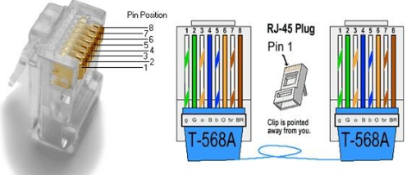
ANSI/TIA/EIA-568
Estándar de Cableado de Telecomunicaciones en Edificios Comerciales para conectores RJ 45
ANSI/TIA/EIA-568-A
Este estándar especifica los requisitos mínimos de cableado para telecomunicaciones, la topología recomendada y los límites de distancia, las especificaciones sobre el rendimiento de los aparatos de conexión y medios.
Este estándar especifica los requisitos de componentes y de transmisión según los medios.
TIA/EIA-568-B

Slide 38
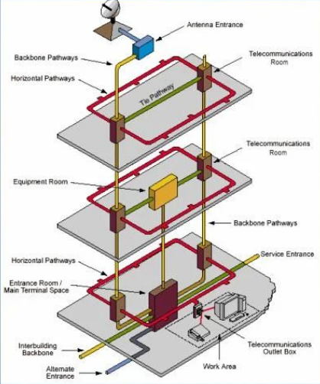
ANSI/TIA/EIA-569
Estándar para Ductos y Espacios de
Telecomunicaciones en Edificios Comerciales
Este estándar será el central al momento de diseñar el sistema de cableado estructurado, ya que su enfoque central son las rutas y espacios donde se instalan los cables.

Slide 39

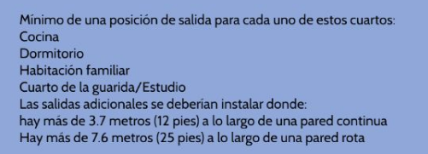
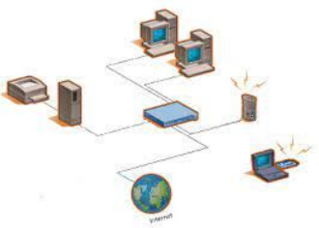
ANSI/TIA/EIA-570
Estándar de Alambrado de telecomunicaciones Residencial y Comercial Liviano
Este estándar será el central al momento
de diseñar el sistema de cableado
estructurado, ya que su enfoque central
son las rutas y espacios donde se instalan
los cables.
Grados para cableado residencial:
Grado 1
Grado 2
Par trenzado.
62.5/125mm fibra optica multi-modo
50/125mm fibra optica multi-modo

Slide 40
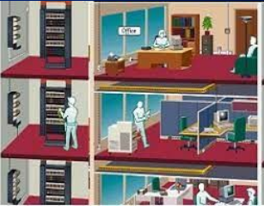
ANSI/TIA/EIA-606
Estándar de Administración para la Infraestructura de Telecomunicaciones de Edificios Comerciales
Este estándar establece guías para dueños, usuarios finales, consultores, contratistas, diseñadores, instaladores y administradores de la infraestructura de telecomunicaciones y sistemas relacionados.
La administración de los servicios que se ofrecen a través del cableado será más
fácil de realizar si se tiene una documentación.

Slide 41
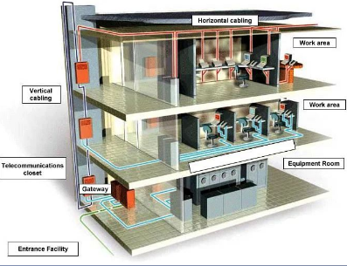
ANSI/TIA/EIA-607
Requerimientos para Telecomunicaciones de Puesta a Tierra y Puenteado de Edificios Comerciales
Este estándar establece guías para dueños, usuarios finales, consultores, contratistas, diseñadores, instaladores y administradores de la infraestructura de telecomunicaciones y sistemas relacionados.
La administración de los servicios que se ofrecen a través del cableado será más fácil de realizar si se tiene una documentación.

Slide 42
MEDIOS DE TRANSMISIÓN
LABORATORIO DE REDES DE COMPUTADORAS 1

Slide 43
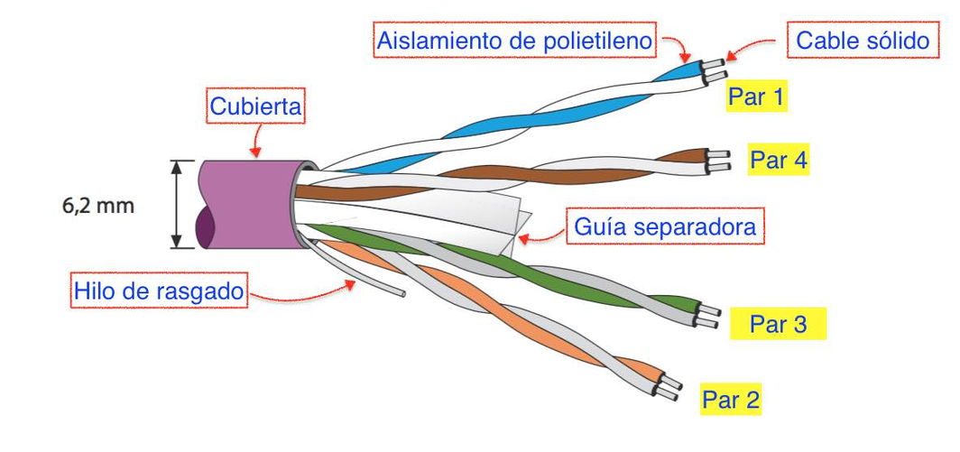
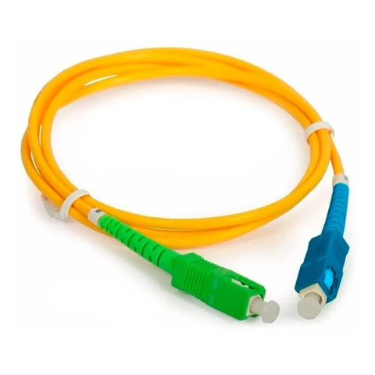
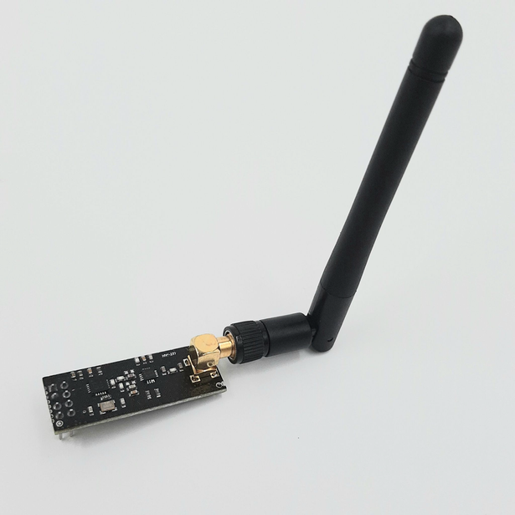
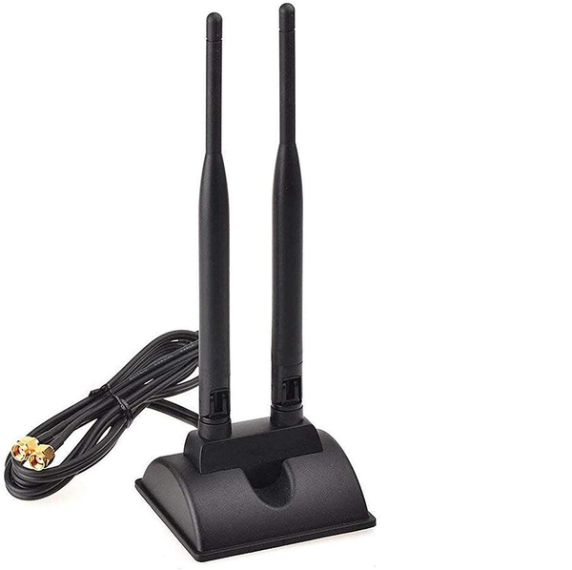
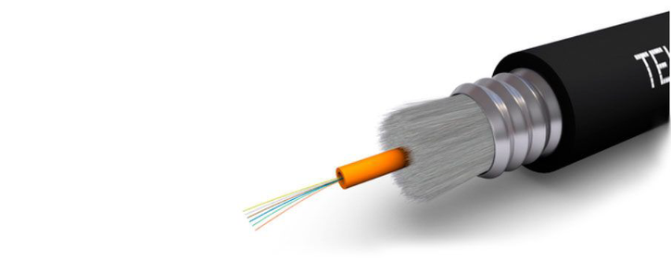
Medios de Transmisión
Medios de Red
Cobre
Fibra Óptica
Inalámbricos

Slide 44
Cable de Par Trenzado
Es un tipo de cable que tiene dos conductores eléctricos aislados y entrelazados para anular las interferencias de fuentes externas y diafonía (Perturbación electromagnética producida en un canal de comunicación por el acoplamiento de este con otro u otros vecinos.) de los cables.

Slide 45
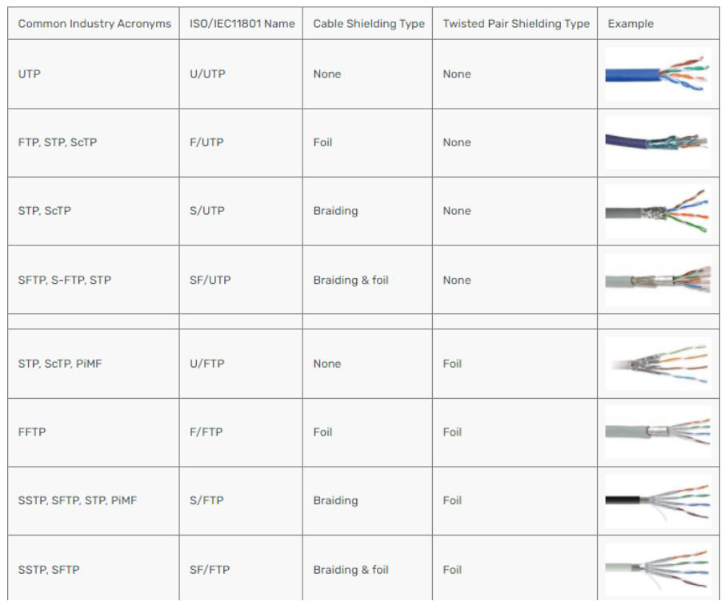
Cable de
Par
Trenzado

Slide 46
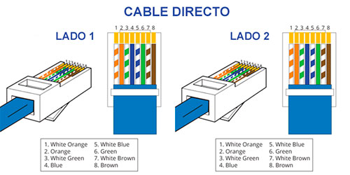
Copper Straight-Through (ST) - Cable de red directo:
Se utiliza para conectar dispositivos diferentes, como un ordenador a un switch o un router a un switch.
En un cable ST, los pines en un extremo del cable están conectados de la misma manera que en el otro extremo. Por ejemplo, el pin 1 en un extremo está conectado al pin 1 en el otro extremo.
En resumen, el cable ST se usa para conectar dispositivos diferentes y mantener la secuencia de pines igual en ambos extremos.

Slide 47
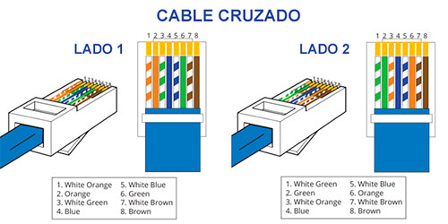
Copper Crossover (CO) - Cable de red cruzado:
Se utiliza para conectar dispositivos iguales, como dos computadoras, o dos switches entre sí, sin necesidad de un dispositivo intermediario como un switch.
En un cable CO, los pines están cruzados, es decir, el pin 1 en un extremo está conectado al pin 3 en el otro extremo, y viceversa. Esto permite que los dispositivos iguales puedan comunicarse correctamente.
En resumen, el cable CO se usa para conectar dispositivos iguales y cruzar la
secuencia de pines para que puedan comunicarse directamente.

Slide 48
Serial DCE (Data Communications Equipment):
Este tipo de cable se utiliza para conectar un dispositivo que actúa como equipo de comunicaciones de datos (DCE). Los dispositivos DCE son aquellos que proporcionan reloj de sincronización a la línea de comunicación.
En el contexto de Packet Tracer, un router podría ser un ejemplo de un dispositivo DCE. Los routers suelen generar la señal de reloj y actúan como el equipo de comunicaciones de datos.
Serial DTE (Data Terminal Equipment):
Este tipo de cable se utiliza para conectar un dispositivo que actúa como terminal de equipos de datos (DTE). Los dispositivos DTE son aquellos que utilizan el reloj proporcionado por el DCE para sincronizar la comunicación.
En Packet Tracer, un ordenador o un switch podrían ser ejemplos de dispositivos DTE. Estos dispositivos normalmente se sincronizan con el reloj proporcionado por el DCE para garantizar una comunicación eficiente.

Slide 49
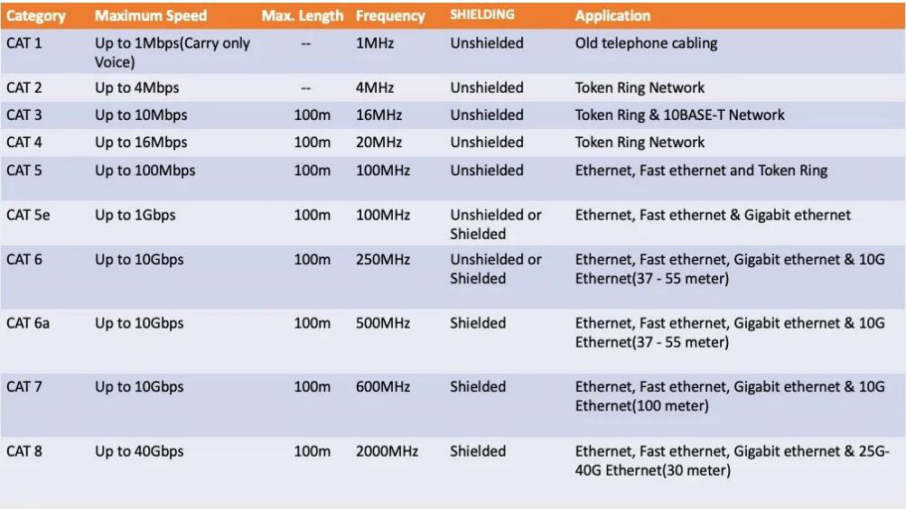
Categorías de Cable de Par Trenzado

Slide 50
Categorías de Cable de Par Trenzado
Categoría 1
El cable CAT 1 o categoría 1, es el más adecuado para las comunicaciones telefónicas. No es adecuado para transmitir datos o para trabajarlos en una red.
Categoría 2
El cable categoría 2, o CAT 2, es capaz de transmitir datos de hasta 4 Mbps. Se trata de cable nivel 2 y se usó en las redes ARCnet (arco de red) y Token Ring (configuración de anillo) hace algún tiempo.
El CAT 2 al igual que el CAT 1, no es adecuado para la transmisión de datos en una red.

Slide 51
Categorías de Cable de Par Trenzado
Categoría 3
El cable categoría 3, o CAT 3, es un par trenzado, sin blindar, capaz de llevar a la creación de redes 100BASE-T y puede ayudar a la transmisión de datos de hasta 16MHz con una velocidad de hasta 10 Mbps. No se recomienda su uso con las instalaciones nuevas de redes.
Categoría 4
El cable categoría 4, o CAT 4, es un par trenzado sin blindar que soporta transmisiones de hasta 20MHz. Es confiable para la transmisión de datos por encima del CAT 3 y puede llegar a transmitir hasta 16 Mbps. Se utiliza sobre todo en las redes Token Ring.

Slide 52
Categorías de Cable de Par Trenzado
Categoría 5
El cable categoría 5, o CAT 5, ayuda a la transmisión de hasta 100 MHz con velocidades de hasta 1000 Mbps.
Es un cable UTP muy común y adecuado para el rendimiento 100BASE T. Estos cables se utilizan para la conexión de computadoras conectadas a redes de área local.
Categoría 5e
El cable categoría 5e o CAT 5e, es una versión mejorada sobre el de nivel 5. Sus características son similares al CAT 5 y es compatible con transmisión de hasta 10MHz. Es más adecuado para operaciones con Gigabit Ethernet y es una excelente opción para red 1000BASE T.

Slide 53
Categorías de Cable de Par Trenzado
Categoría 6
El cable Categoría 6, o CAT 6, es una propuesta de par trenzado sin blindar que puede soportar hasta 250 MHz de transmisión. Este cable con alambres de cobre puede soportar velocidades de 1 GB.
CAT 6 es compatible con el CAT 5e, CAT 6 y CAT 3. Es adecuado para redes 1000BASE T, 100BASE T y 10BASE T y posee estrictas reglas acerca del ruido del sistema y la diafonía.

Slide 54
Categorías de Cable de Par Trenzado
Categoría 7
El cable categoría 7, CAT 7, es otro proyecto de norma que admite la transmisión de hasta 600MHz. CAT 7 es un estándar Ethernet de cable de cobre 10G que mide más de 100 metros. Es compatible con CAT 5 y CAT 6 y tiene reglas más estrictas que CAT 6 sobre el ruido del sistema y la diafonía.
Categoría 8
Redes de alta velocidad de hasta 40 Gbit/s y frecuencias hasta 2000 MHz

Slide 55
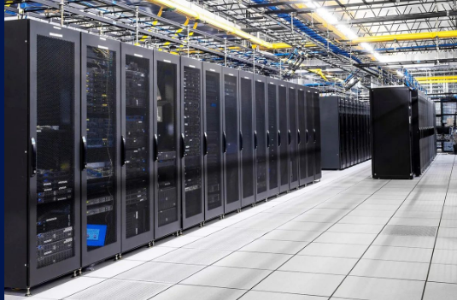
DATA CENTER
Un Data Center es, tal y como su nombre
indica, un “centro de datos” o “Centro de
Proceso de Datos” (CPD). Esta definición
engloba las dependencias y los sistemas
asociados gracias a los cuales:
Los datos son almacenados, tratados y distribuidos al personal o procesos autorizados para consultarlos y/o modificarlos.
Los servidores en los que se albergan estos datos se mantienen en un entorno de funcionamiento óptimo.

Slide 56
-
CONCEPTOS CLAVE APRENDIDOS
Cableado Estructurado: Sistema de cables, conectores, canalizaciones y dispositivos, el cual permite establecer una infraestructura de telecomunicación en un edificio.
Cableado Vertical: Ofrece interconexión entre el cuarto de servicio, al cuarto de equipo y con el cuarto de telecomunicaciones.
Cuarto de Telecomunicaciones: Se extiende desde el área de trabajo (WA) hasta el cuarto de telecomunicaciones, pasando por una cruzada horizontal llamada Cross Connect.
Cross Connect: Punto de encuentro entre el Cableado Horizontal y Backbone.
Norma: Establecen un lenguaje común entre las empresas, adminsitración pública , usuarios y consumidores.
Estándar: Redacción y aprobación de normas para garantizar la calidad, funcionamiento para trabajar con una responsabilidad social

Slide 57
-
VALORES
Orden y disciplina
El cableado estructurado requiere aplicar normas internacionales y mantener la infraestructura organizada para asegurar rendimiento y facilidad de mantenimiento.

Slide 58

Ejemplo práctico

Slide 59

Practiquemos lo aprendido
Ejercicio Práctico 1

Slide 60

Nombre de la actividad:
Cantidad de participantes:
Doy fe que esta actividad está planificada en dtt (Sí/No):
Hora de inicio:
Hora de fin:
Duración (min):
Participantes: llenar las siguientes cajas de texto (tomar información del chat del meet)

Slide 61

¿DUDAS?

Slide 62

¡GRACIAS POR SU ATENCIÓN!
RECUERDA QUE TENEMOS NUESTRO FORO SEMANAL DONDE PUEDES CONSULTAR CUALQUIER DUDA QUE TE SURJA EN LA SEMANA

